Slide 1
Réunion d’information des parents délégués – 2024-2025
Ferney-Voltaire / Saint-Genis-Pouilly
13 Novembre 2024

Slide 2
Rôle du Parent délégué de classe
Le parent délégué est le représentant des parents d’élèves d’une classe. Il est l’intermédiaire entre les parents et les différentes instances du collège-lycée (professeurs, administration, associations). Il est également un représentant de l’APE ou de la FCPE et bénéficie du soutien de ces associations.
Le rôle principal du parent délégué est la participation au Conseil de Classe, en tant que représentant de l’ensemble des parents d’élèves de la classe.
Le parent délégué prépare, assiste, et rend compte des Conseils de Classe
Dans certaines circonstances, le parent délégué pourra être sollicité pour traiter un cas particulier ou mener une action pour l’ensemble de la classe:
  Poste non pourvu, absence d’un professeur qui se prolonge
  Problème dans une matière spécifique
  …
  Toute action au nom de la classe doit être remontée aux associations de parents d’élèves – à mettre en copie de vos interactions avec l’administration / la direction
Quel que soit le problème rencontré, le professeur principal est l’interlocuteur privilégié et doit être la première personne à contacter si besoin.
Les associations APE et FCPE peuvent conseiller dans toutes les démarches. N’hésitez pas à les contacter !

Slide 3
Qui assiste au Conseil de Classe ?
le chef d'établissement ou son représentant (proviseur adjoint, parfois CPE,…)
les enseignants de l’équipe pédagogique (cela inclut les enseignants FLE, ou AESH Ulis)
deux délégués maximum des parents d'élèves de la classe, généralement un APE et un FCPE
deux délégués d'élèves de la classe
le conseiller principal d'éducation (CPE)
le cas échéant, si nécessaire
  L’assistant(e) social(e), le médecin scolaire, l’infirmier(ère) scolaire, le(a) psychologue de l’Education Nationale

Slide 4
Le fonctionnement du Conseil de Classe
Art. R. 421-51 du code de l’éducation
se réunit au moins trois fois par an pour le collège et les Terminales, 2 fois pour les Secondes et 1ères, et à chaque fois que le chef d’établissement le juge utile
Son rôle - Art. R. 421-51 du code de l’éducation
« examine toutes les questions pédagogiques intéressant le suivi des acquis des élèves et la vie de la classe, (modalités d'organisation du travail personnel, évaluation des acquis) »
Déroulement
  [à réclamer si non fait] Introduction des membres du Conseil de Classe présents
  Le professeur principal fait la synthèse des résultats de la classe
  [facultatif] Chaque professeur intervient dans sa discipline pour un complément d'information
  [facultatif] Le CPE fait le point sur la situation relative à l'absentéisme ou à la vie scolaire
  Compte-rendu des élèves délégués
  Compte-rendu des parents délégués (synthèse des résultats du questionnaire)
  Examen des cas individuels, avec introduction par le professeur principal, et participation éventuelle des enseignants

Slide 5
Que faire avant le Conseil de Classe ?
Grâce aux documents reçus par mail (déjà envoyés par les associations):
  La liste des parents de la classe et leurs coordonnées
  Le nom des parents délégués
  La liste de l’équipe pédagogique (disponible aussi sur Pronote)
Vous devez:
Prendre contact avec les autres parents délégués (par exemple aujourd’hui à l’issue de cette présentation) et décider qui sera présent au 1er conseil de classe et qui se charge d’envoyer le mail avec le questionnaire et fait la synthèse
Préparer le questionnaire en ligne* et diffuser son lien aux parents d’élèves par email (adresses email en copie cachée) – il est également possible d’envoyer un questionnaire Word
Faire une synthèse des questionnaires (cette synthèse sera lue pendant le Conseil de Classe)
[facultatif] Prendre rendez-vous avec le professeur principal si nécessaire, avant le jour du Conseil, pour faire un premier point sur la classe, et aborder des
points particuliers qui pourraient avoir été remontés via les
questionnaires
*mode d’emploi présenté en annexe de la présentation

Slide 6
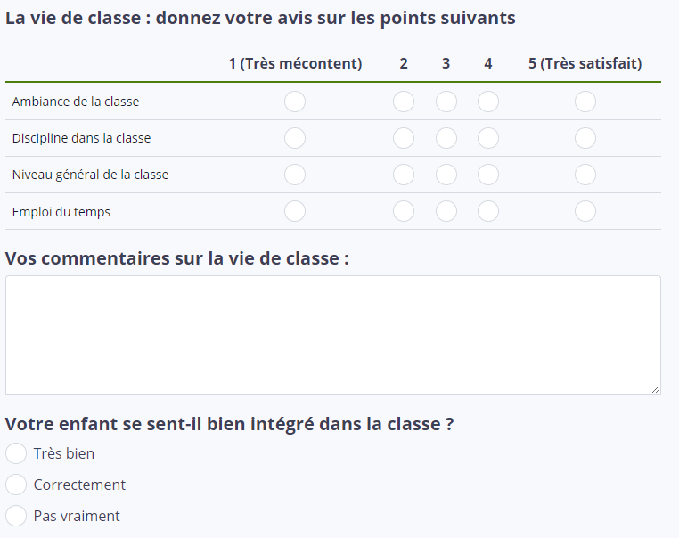
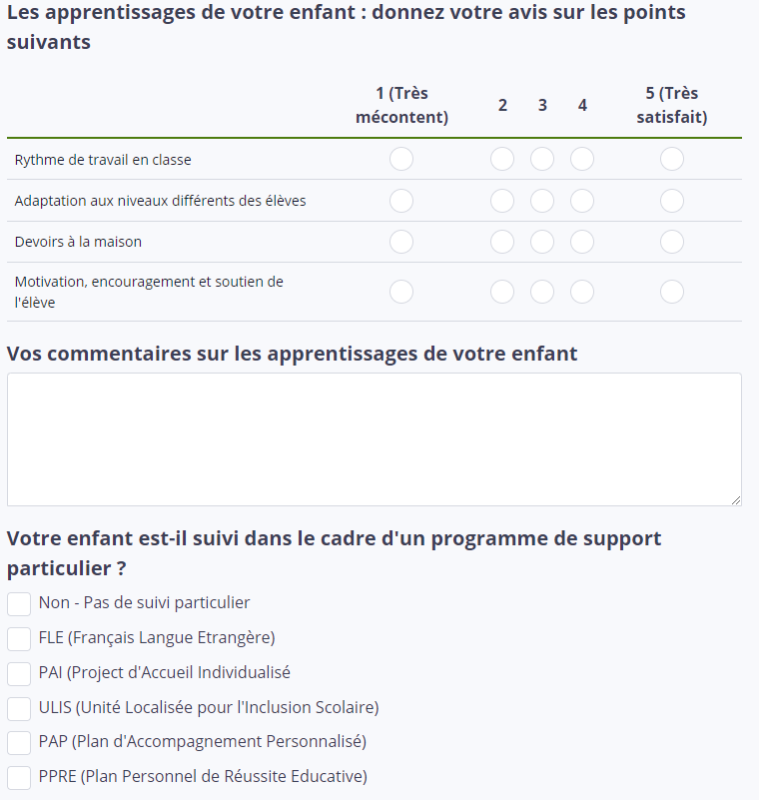
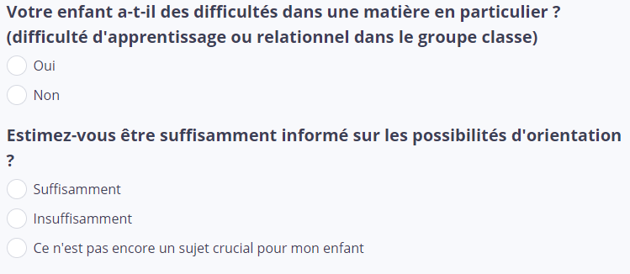
Le questionnaire (1/2) – à synthétiser pour le Conseil de Classe
Le questionnaire peut se remplir entièrement en ligne (sur ordinateur ou mobile) – certaines questions ouvrent sur d’autres questions en fonction des choix cochés. Un modèle Word existe également.

Slide 7
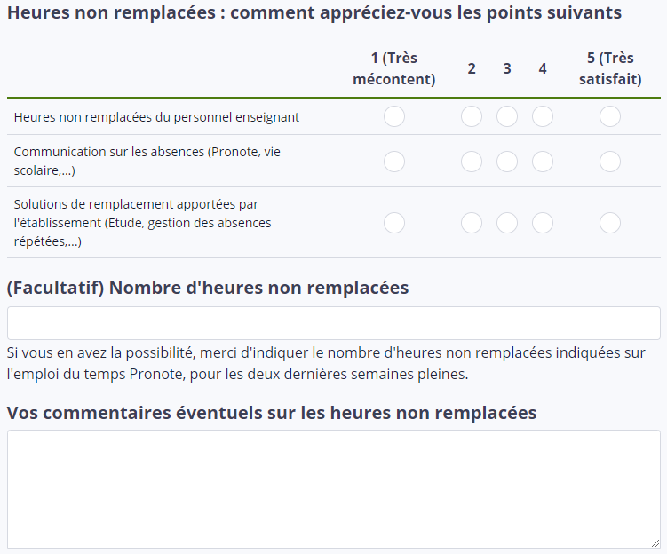
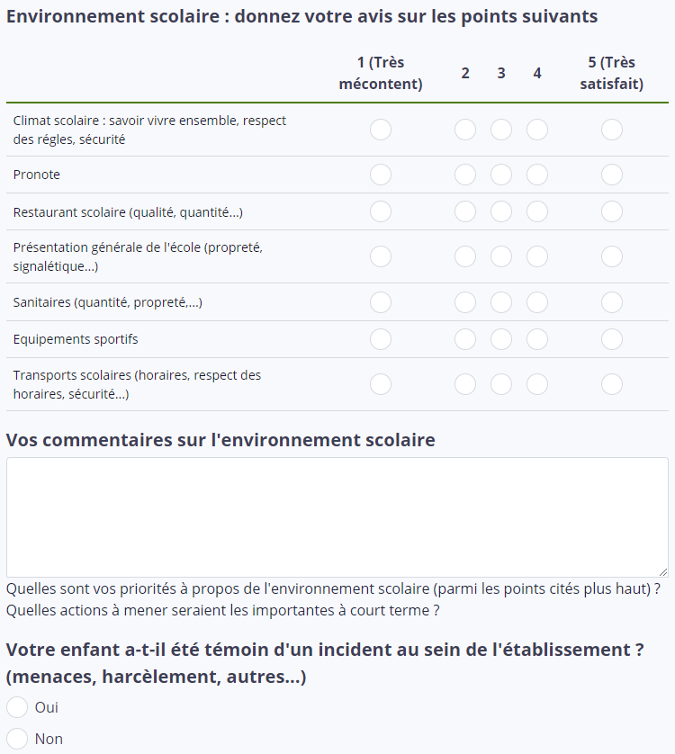
Le questionnaire (2/2) – à remonter aux associations
Le questionnaire peut se remplir entièrement en ligne (sur ordinateur ou mobile) – certaines questions ouvrent sur d’autres questions en fonction des choix cochés. Un modèle Word existe également.

Slide 8
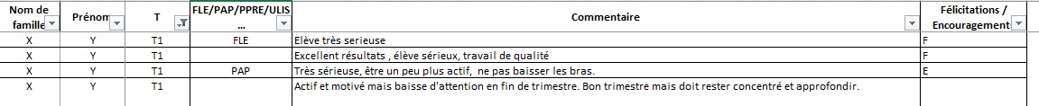
Que faire pendant le Conseil de Classe ?
Prendre des notes pendant l’ensemble de la réunion
Lire sa synthèse du questionnaire (1ère partie du questionnaire seulement)
Pour les commentaires individuels sur les élèves
  A prendre en note également
  Commentaires individuels sur les élèves : à ne communiquer qu’aux parents de l’élève concerné, sur demande de ces parents
Vous êtes libre d’intervenir pendant le conseil de classe pour demander une clarification sur des éléments énoncés sur la classe ou un élève
Exemple de prise de notes : à ne communiquer qu’aux parents de l’élève
concerné !
À ne pas stocker en ligne !

Slide 9
A ne pas faire pendant le Conseil de Classe
Intervenir à propos de son enfant (à moins qu’on ne vous le demande)
Aborder la seconde partie du questionnaire (à ne remonter qu’aux associations de parents d’élèves)
  Le Conseil de Classe ne se concentre que sur le niveau et le comportement de la classe / des élèves
Emettre des jugements sur un enseignant
  Les problématiques particulières avec un enseignant doivent être gérées en dehors du conseil de classe, soit avec le professeur lui-même, soit avec le professeur principal, voire avec l’administration, au nom des parents de la classe
  « Il a été remonté qu’il y avait trop d’évaluations surprise et que les élèves n’avaient pas le temps de se préparer »
  « Le professeur de XXX humilie les élèves qui ont de mauvaises notes »

Slide 10
Quelques éléments sur les évaluations individuelles (1/2)
« Pour chaque élève, il s'agira de connaître dans les grandes lignes, ses points forts, ses points faibles, ses potentialités et son niveau d'acquisition des compétences attendues pour la classe concernée. Chaque fois que possible, on s'attachera à valoriser les compétences acquises, même lorsqu'elles sont modestes. »
« Au sein du conseil de classe, il ne doit pas y avoir de "vote" au sens juridique du terme, aucun des membres du conseil n'a voix délibérative ni consultative. Il appartient au président du conseil de classe de dégager un consensus à partir de l'ensemble des observations et des avis émis au cours des débats par tous les membres du conseil, y compris les délégués des parents d'élèves. »
L’article R421-51 du code de l'éducation, édicte que « le conseil de Classe examine les questions pédagogiques intéressant la vie de la classe et se prononce sur les conditions dans lesquelles se poursuit la scolarité de l’élève » - c’est donc une instance pédagogique et non une instance disciplinaire. Il n’est donc pas compétent pour prononcer une sanction qui relève de la seule compétence du chef d’établissement ou du Conseil de discipline.

Slide 11
Quelques éléments sur les évaluations individuelles (2/2)
Mentions Positives
  Encouragements : ils sont indépendants des résultats et prennent en compte les efforts constants tout au long du trimestre. Ils témoignent de reconnaissances adressées à l’élève pour son engagement significatif dans le travail même si les résultats restent modestes ou sont en baisse.
  Félicitations : le trimestre doit être exemplaire au niveau du comportement dans et en dehors de la classe, des résultats, du travail et de la participation en cours.
Mentions négatives
  Le Conseil de Classe ne peut attribuer de « blâme » ou « d’avertissement » (sanctions disciplinaires). Afin d'alerter les élèves sur leurs insuffisances de travail, de leurs absentéismes ou de problèmes de comportements, et ce afin d'éviter une sanction disciplinaire, le Conseil de Classe peut faire figurer sur les bulletins les mentions type "Mise en garde", "Mise en garde sérieuse" ou encore "Des efforts sont attendus".
  Pour les "Mise en garde ", il est en général précisé si elles se réfèrent au comportement et/ou au travail

Slide 12
Quelques acronymes ou définitions utiles
FLE – Français Langue Etrangère
Ulis – Unité Localisé pour l’Inclusion Scolaire
PAI – Projet d’Accueil Individualisé
  Pour les enfants atteints de troubles de la santé comme, par exemple, une pathologie
  Généralement le PAI est accompagné d'une ordonnance médicale contenant la conduite que doit tenir l'établissement vis à vis de la pathologie de l'enfant. Le document est signé par l'infirmière scolaire, le médecin, chef d'établissement, parents, CPE
PAP – Plan d’Accompagnement Personnalisé
  Le PAP permet à tout élève présentant des difficultés scolaires durables en raison d’un trouble des apprentissages de bénéficier d’aménagements et d’adaptations de nature pédagogique.
  Le PAP peut être proposé par les enseignants (conseil des maîtres, conseil de classe) ou être demandé par la famille au directeur de l'école ou au chef d'établissement.
  Le PAP est ensuite élaboré par l’équipe pédagogique, qui associe les parents et les professionnels concernés.
PPRE – Projet Personnel de Réussite Educative
  Le PPRE est un programme qui organise un accompagnement pédagogique afin de permettre à l’élève de surmonter ses difficultés et de progresser dans ses apprentissages. Il s’adresse aux élèves en difficulté scolaire et à ceux qui risquent de ne pas maîtriser le niveau suffisant du socle de connaissances et de compétences, notamment en français et en maths.
  Le PPRE permet de formaliser et de coordonner les actions conçues pour répondre aux difficultés que rencontre l’élève.
  Le PPRE est proposé à la famille par le directeur d'école ou le chef d'établissement,
  à l’initiative des équipes pédagogiques.

Slide 13
Que faire après le Conseil de Classe ?
Rédiger rapidement (dans les 48h) le compte-rendu du Conseil de Classe
  Ne jamais transcrire de discussions sur des cas individuels, ne jamais citer de noms (en dehors des participants au Conseil de Classe)
Envoyer le compte-rendu par courriel
  Au secrétariat du collège / lycée
    pour le collège: sesco-college.ferneyvoltaire@ac-lyon.fr
    pour le lycée: sec.prov.0010072y@ac-lyon.fr
  Aux associations de parents d’élèves
    contact@fcpe-ferney-voltaire.fr
    apeferney@gmail.com
Ce compte–rendu sera inséré à la date du jour du conseil de classe dans Pronote par l’administration du Lycée/Collège
Si une semaine après votre envoi au secrétariat, vous ne l’avez pas reçu dans Pronote, vous pouvez l’envoyer vous-même aux parents d’élèves (adresses email en copie cachée)
Se rendre disponible auprès des parents pour leur faire un compte-rendu sur leur enfant, si besoin
Faire un mail aux associations pour remonter la
2nde partie du questionnaire si besoin

Slide 14
Un exemple de compte-rendu de questionnaire à faire en Conseil de Classe
8 parents ont répondu au questionnaire.
Les éléments qui ressortent sont les suivants :
Ambiance de la classe, niveau général de la classe, discipline dans la classe, qualité et professionnalisme de l'encadrement (surveillants, CPE, ...) : ont fait l’unanimité, tout le monde est satisfait.
Rythme de travail en classe : 2 parents se déclarent insatisfaits, l’un mentionnant trop de travail le soir et l’autre relevant des problèmes avec les mathématiques et le français.
Les devoirs à la maison : 2 parents se plaignent d’avoir trop de travail le soir et l’autre que les devoirs ne sont pas bien répartis sur la semaine provoquant parfois trop de travail pour le même jour.
Qualité du soutien scolaire (FLE, PPRE, tutorat,...) : la plupart des parents disent que cela ne les concernent pas mais l’un s’étonne que son fils ne bénéficie pas de soutien.
Problème sur l’Allemand : Tous les élèves dans la classe n'ont pas le même niveau d'allemand car certains ont reçu très peu de cours d'allemand l'année dernière contrairement à d'autres élèves qui n'étaient pas dans la même classe. Par conséquent, il faudra faire attention à la notation des tests puisque tous n'ont pas le même niveau.

Slide 15
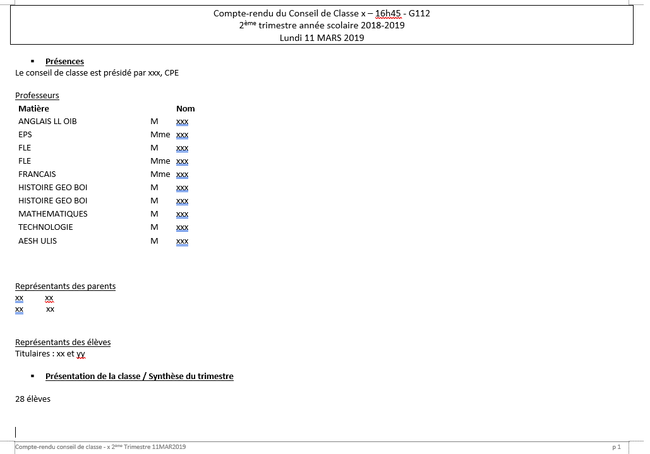
Un exemple de compte-rendu de Conseil de Classe (1/2)
Le compte-rendu est capital
Il permet aux parents d’élèves de prendre connaissance des informations générales concernant la classe, et de voir si ce qu’ils ont remonté est partagé par les autres parents d’élèves
Il permet aux associations de parents d’élèves, et à l’administration, d’avoir une vision globale des problèmes, soit spécifiques à une classe, soit partagés par plusieurs classes. Les associations lisent tous les comptes-rendus , les synthétisent et remontent les conclusions à l’administration, voire au rectorat si besoin.

Slide 16
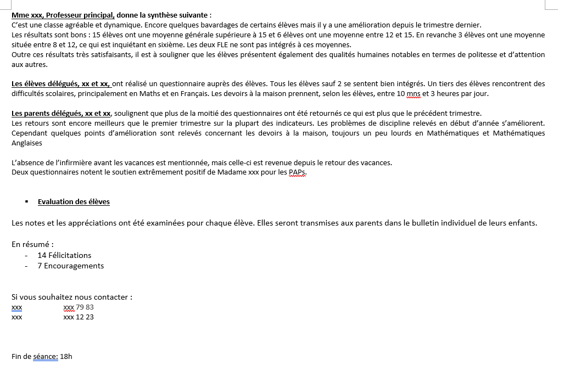
Un exemple de compte-rendu de Conseil de Classe (2/2)

Slide 17
Nous contacter
Des questions?
Vous pouvez nous contacter aux adresses suivantes :
  contact@fcpe-ferney-voltaire.fr
  apeferney@gmail.com

Slide 18
Annexe
Questionnaire en ligne

Slide 19
Introduction
L’idéal est qu’un des parents délégués se porte volontaire pour gérer l’administration du questionnaire en ligne
Les connaissances techniques requises sont très limitées, se cantonnant à la navigation sur Internet et la capacité à lire un fichier Excel (pour les réponses détaillées)
L’outil utilisé est Framaforms, un service en ligne libre, gratuit, sans publicité et respectueux de vos données
En cas problème technique, votre association est disponible pour vous aider.

Slide 20
Création simple en 4 étapes
Etape 1. Création du compte Framaforms
Etape 2. Clonage du questionnaire : creation du questionnaire de votre classe à partir du modèle commun à toute la CSI (1 minute)
Etape 3. Envoi du questionnaire : copier/coller du lien du questionnaire pour insertion dans le courriel envoyé aux parents en copie cachée
Etape 4. Analyse des résultats

Slide 21
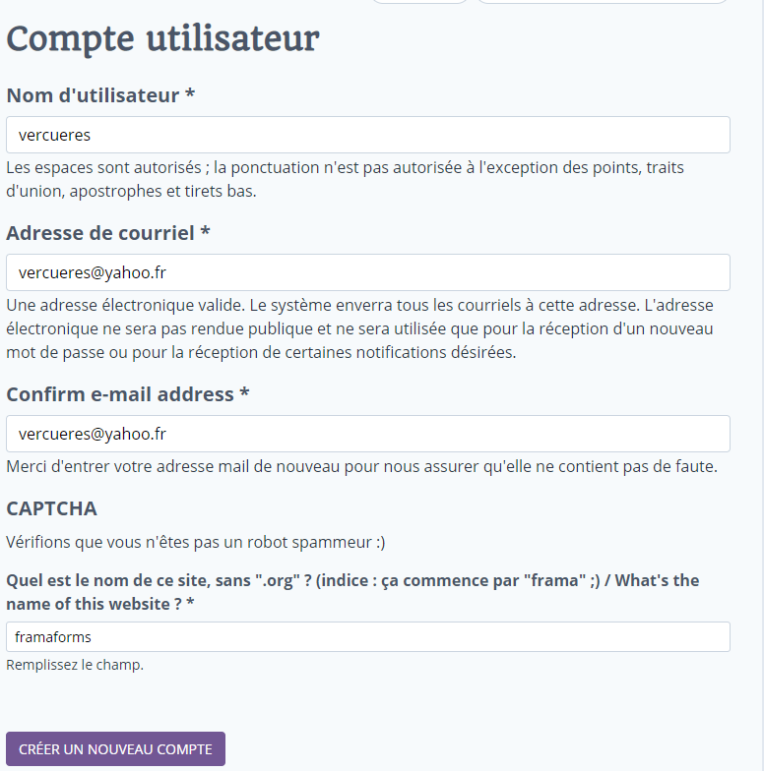
Etape 1 : Création du compte Framaforms
Se connecter sur le lien : https://framaforms.org/user/register (vous pouvez copier l’adresse directement dans votre navigateur)
1.Choisissez un nom d’utilisateur
2.Entrez votre adresse email
3.Confirmez votre adresse email
4.Entrez « framaforms »
5.Cliquez
6.Vérifier votre boîte email

Slide 22
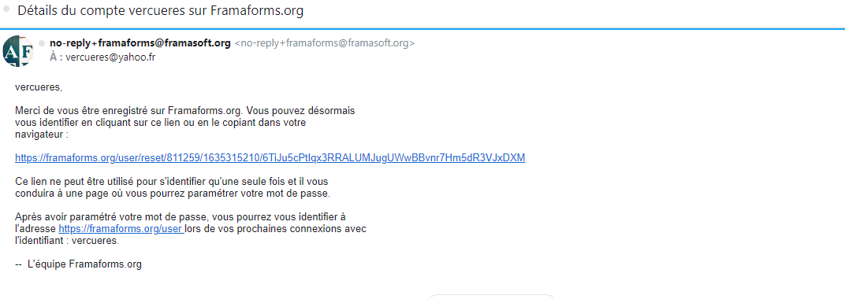
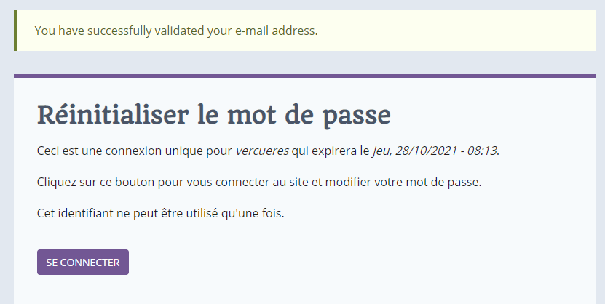
Etape 1 : Création du compte Framaforms
Vous allez recevoir un email de Framaforms sur votre boîte email
Une fois sur le site,
7.Cliquez ou copiez
le lien dans votre navigateur
8.Cliquez sur « se connecter »

Slide 23
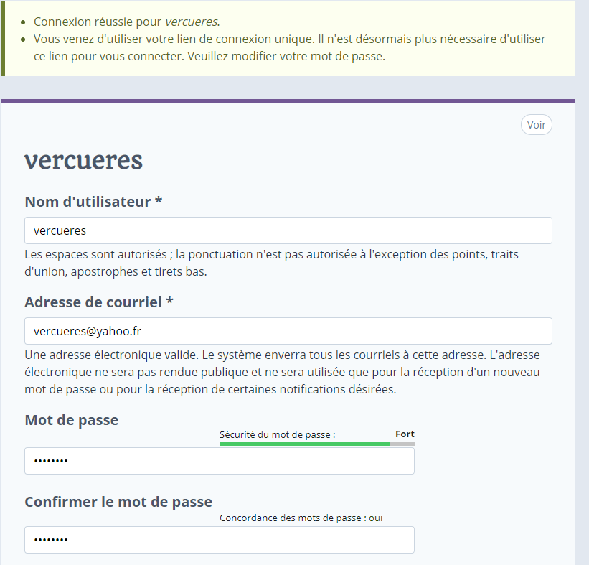
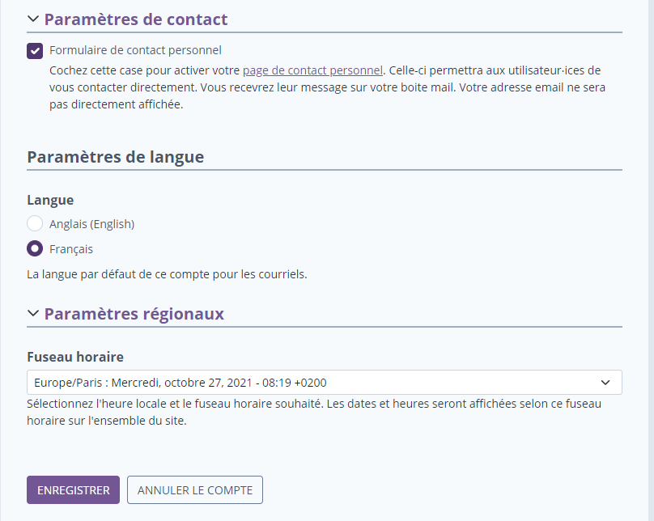
Etape 1 : Création du compte Framaforms
Vos identifiants sont déjà renseignés
Ca y est, votre compte Framaforms est créé !
Conservez bien vos informations de connexion
9. Choisissez un mot de passe et confirmez le
10. Cliquez sur enregistrer

Slide 24
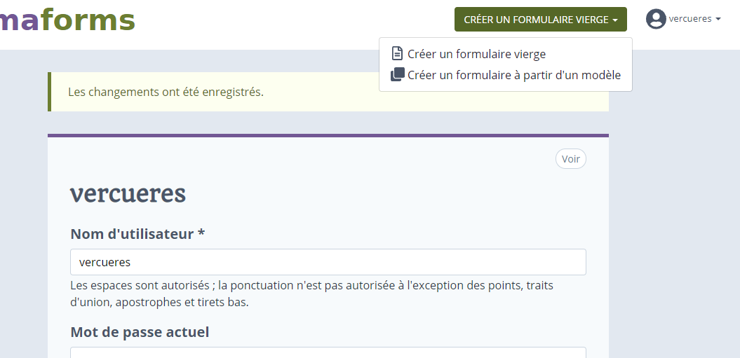
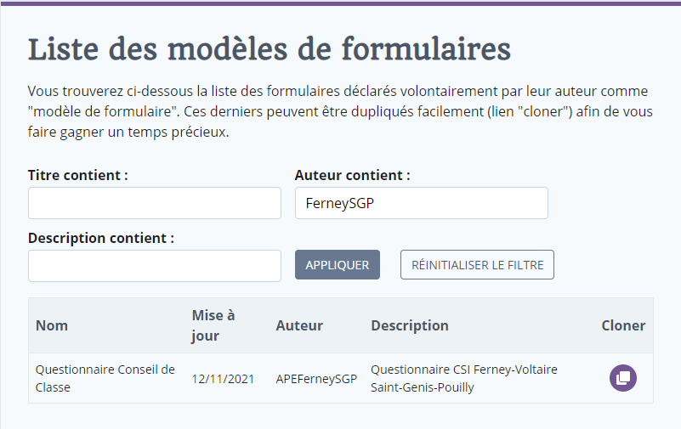
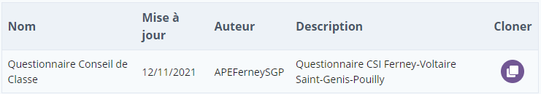
Etape 2 : Clonage du questionnaire
1. Sans changer de page, sélectionnez « créer un formulaire à partir d’un modèle »
2. Tapez « FerneySGP » dans le champ « Auteur »
3. Sélectionnez / Clonez le « Questionnaire CSI Ferney Saint-Genis-Pouilly»

Slide 25
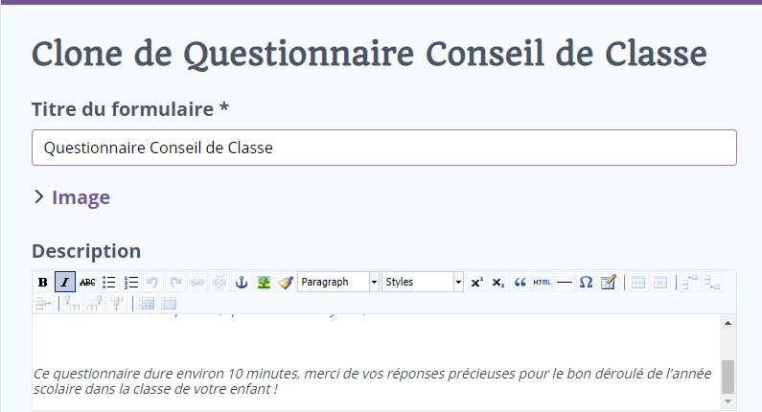
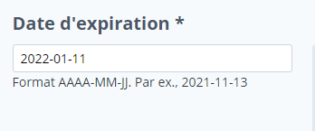
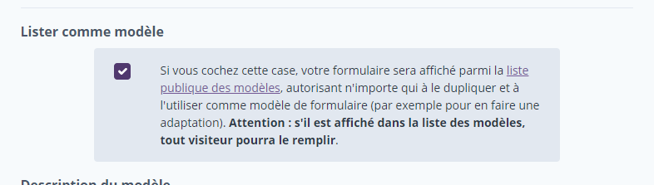
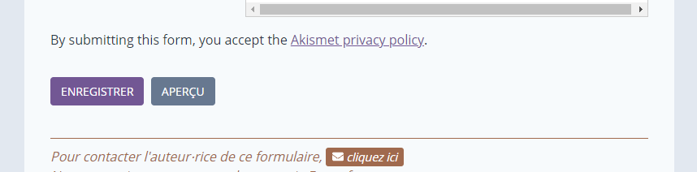
Etape 2 : Clonage du questionnaire
4. Changez le nom (supprimer « clone »)
Puis un peu plus bas dans la page
5. Modifier la date d’expiration (doit être inférieure au j + 6 mois)
6. Décochez « Lister comme modèle »
Puis un peu plus bas dans la page
7. Enregistrez

Slide 26
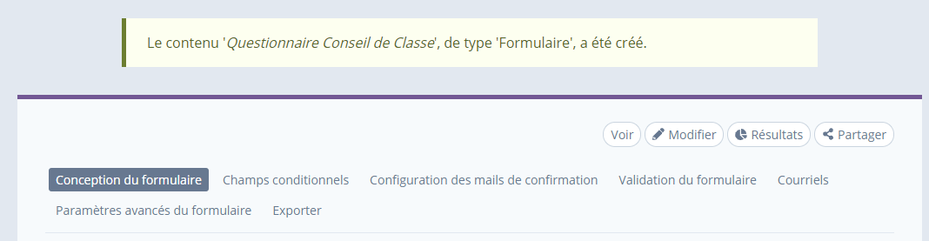
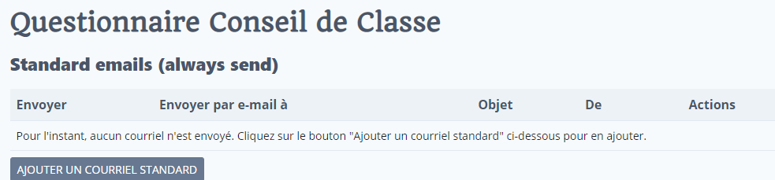
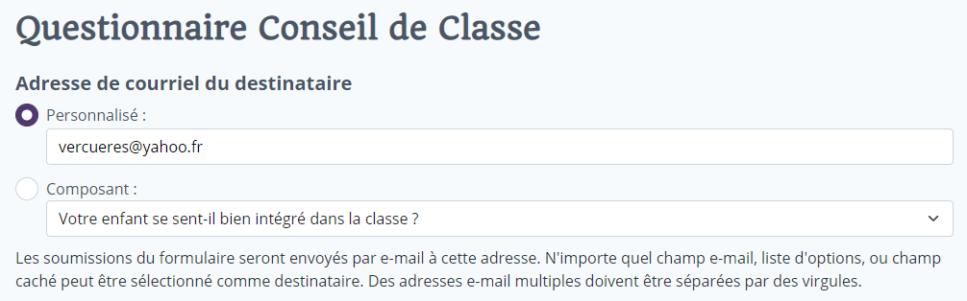
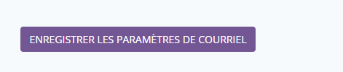
Etape 2 : Clonage du questionnaire – envoi des résultats aux délégués
Vous arrivez sur une nouvelle page
8. Cliquez ici si vous souhaitez recevoir les réponses au fur et à mesure par courriel
9. Cliquez sur « ajouter un courriel standard »
10. Insérer votre adresse email, et éventuellement celles des autres parents délégués de la classe (séparées par des virgules)
11. En bas de page, cliquez sur « enregistrer »

Slide 27
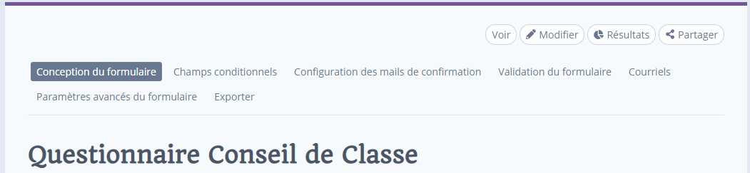
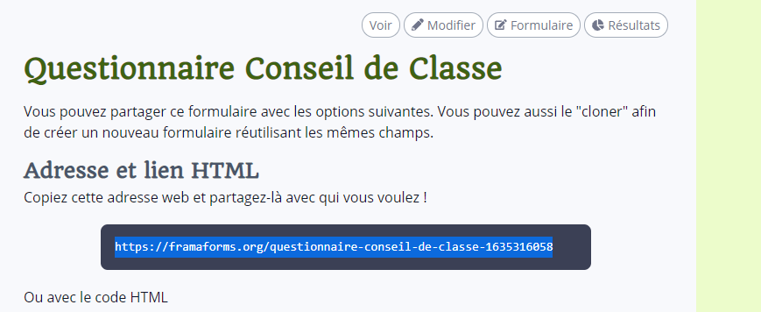
Etape 3 : Envoi du questionnaire
1. Cliquez sur « Partager »
2. Cliquez puis faire un clic droit « Copier »
3. Vous pouvez maintenant coller le lien copié dans un mail à l’ensemble des parents de la classe (en copie cachée) – modèle d’envoi de l’email proposé dans le slide suivant

Slide 28
Etape 3 : Envoi du questionnaire - Modèle
A l’attention des Parents d’Élèves de la classe de XXX :
Chers Parents,
En vue de la préparation du Conseil de Classe du xxx trimestre de xxx qui se tiendra le xxx xxx Décembre xxx à xxHxx, nous souhaitons obtenir vos premiers retours sur la scolarité de votre enfant à la CSI de Ferney.
Par conséquent, vous trouverez ci-dessous un lien vers questionnaire en ligne adressant les points essentiels de la scolarité de votre enfant (enseignement, niveau de la classe, encadrement, cantine, etc.) et qui vous prendra quelques minutes à remplir.
https://framaforms.org/xxx
Date limite pour le retour du questionnaire : xxx
En tant que Parents Délégués, notre rôle consiste à porter vos voix lors du conseil de classe, et en ce sens, votre participation et vos retours sont essentiels.
Un compte rendu détaillé du Conseil de Classe sera ensuite partagé avec l’ensemble des parents.
Pour toute question, n’hésitez pas à nous contacter par mail.
Dans l’espoir d’une participation active de chacun,
Bien cordialement,
Les Parents Délégués
xxx, APE, xxx@hotmail.com
xxx, FCPE, xxx@gmail.com
============================================================
Insérer le lien copié sur Framaforms

Slide 29

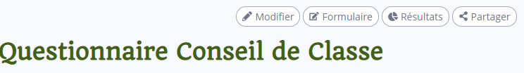
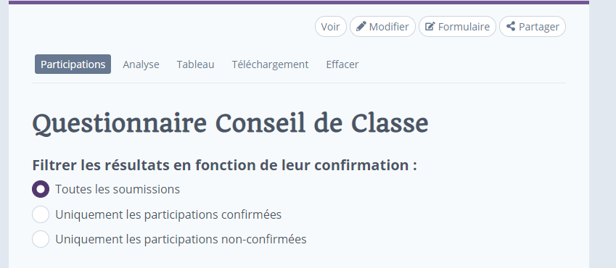
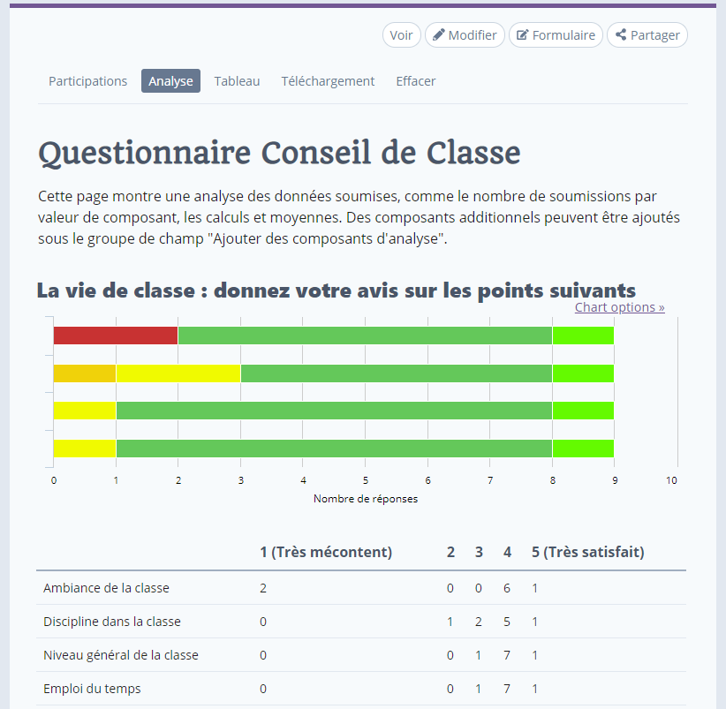
Etape 4 : Analyse des résultats du questionnaire
Rendez-vous sur Framaforms www.framaforms.org
Entrez vos informations de connexion
Accédez à vos formulaires
Sélectionnez « questionnaire conseil de classe »
Cliquez sur « résultats »
Cliquez sur « analyse » pour avoir les tableaux récapitulatifs des résultats

Slide 30
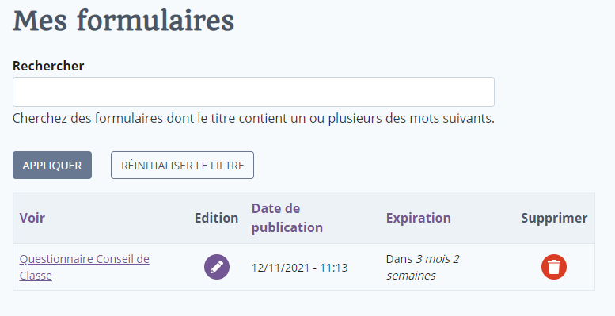
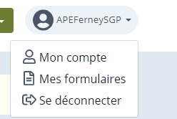
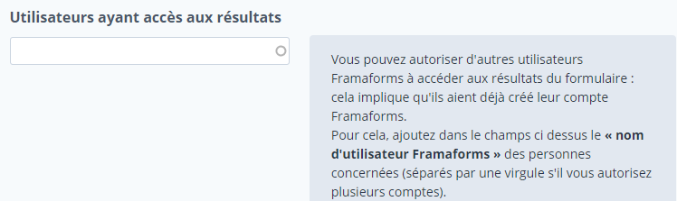
Etape 4 : Analyse des résultats du questionnaire – accès pour les autres délégués
Si vous souhaitez donner accès aux résultats aux autres parents délégués, il faut indiquer le nom d’utilisateur Framaforms dans le questionnaire. Cela oblige donc les autres parents délégués à créer un compte.
Pour cela, retourner sur votre questionnaire depuis votre compte :
1. Cliquez sur « Mes formulaires»
2. Cliquez sur « Modifier »
et dans « Autres options » allez dans « Utilisateurs ayant accès aux résultats »
3. Indiquez les noms d’utilisateurs Framaforms des autres parents délégués

Slide 31
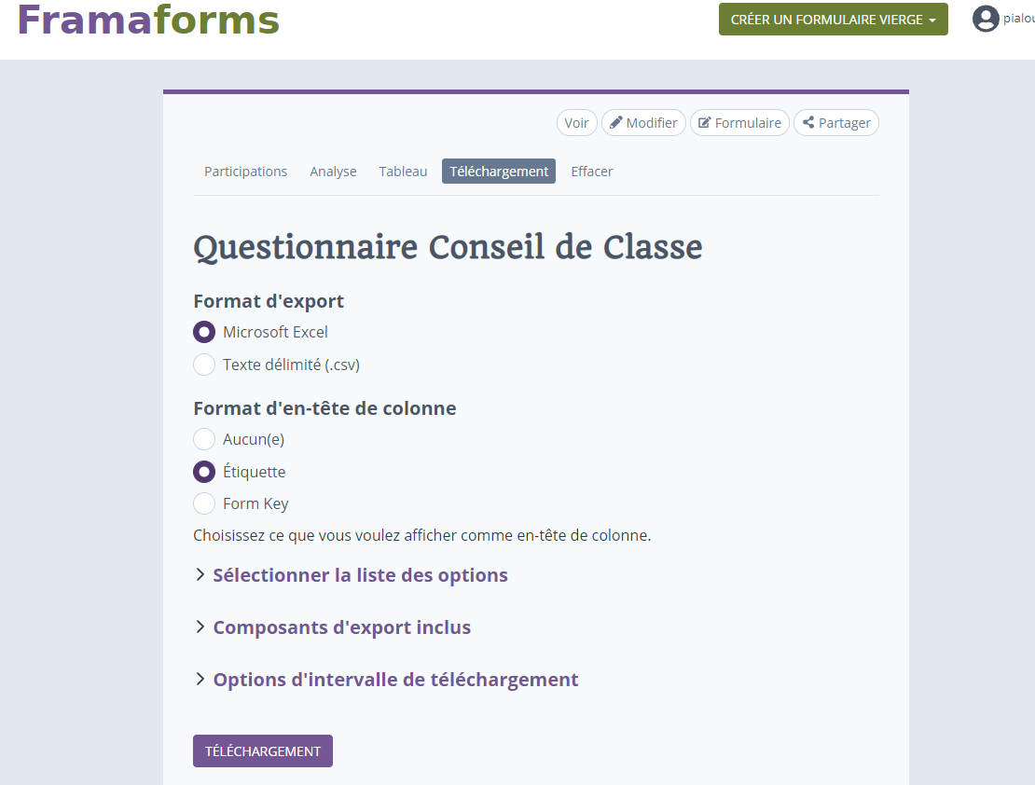
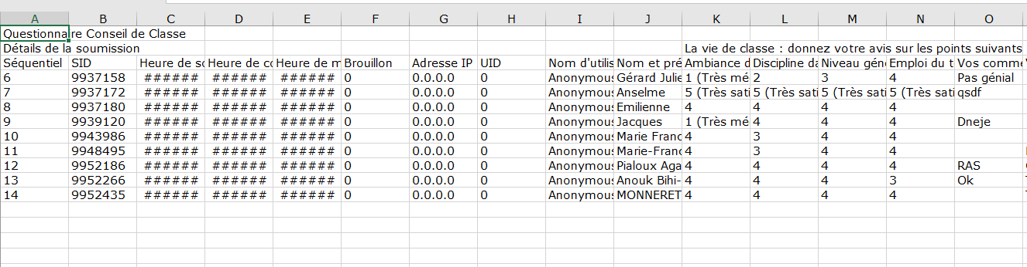
Etape 4 : Analyse des résultats du questionnaire
Vous pouvez également télécharger un fichier Excel des résultats
Cliquez sur « Téléchargement »
Sélectionnez Excel
Cliquez sur « Téléchargement »
Vous obtenez un fichier Excel avec toutes les réponses

